Slide 1
ŠVÉDSKÁ LITERATURA
Nobelova cena

Slide 3
Selma Lagerlöfová
1858 – 1940
Neoromantismus
Historické romány

Slide 4
Originální cestopis a učebnice

Slide 5
Edith Södergranová
1892 – 1923
Landet som icke är (Země, která není, 1925)
Překl. Josef B. Michl

Slide 6
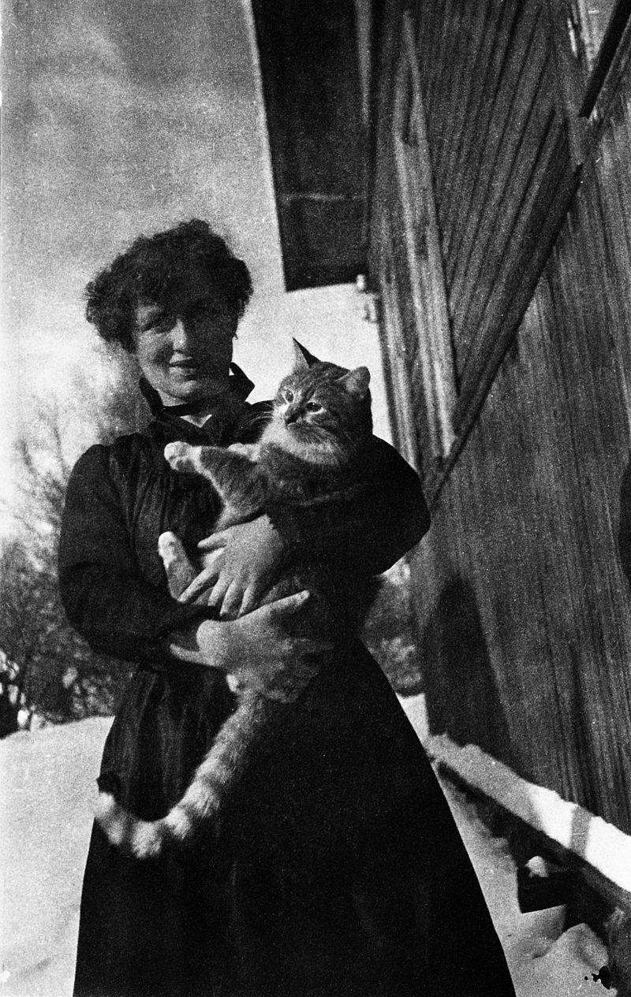

Slide 7
Gunnar Ekelöf 1907 – 1968 překl. Josef Vohryzek

Slide 8
Harry Martinson
ANIARA (1956)
Aniara. En revy om människan i tid och rum
veršovaný epos - 103 částí
zfilmováno 2018
https://www.febiofest.cz/filmy-2019/aniara-836f
Opera: https://cs.wikipedia.org/wiki/Aniara_(opera)

Slide 9
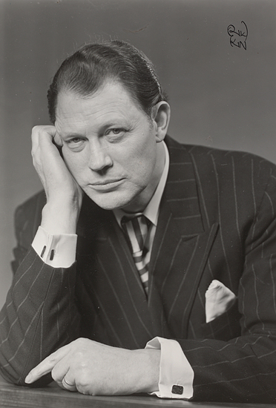

Slide 10
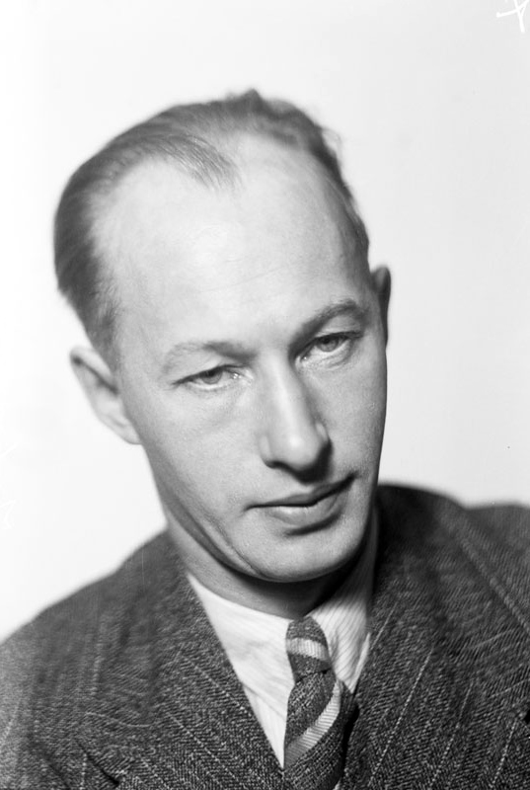
1974 Harry Martinson + Eyvind Johnson

Slide 11
Aniara
https://www.youtube.com/watch?v=-lG41Q_5DrA
Budskap
https://www.youtube.com/watch?v=cYCShLVSkyo
Představení 1960: https://www.youtube.com/watch?v=09yk-oVkpLk

Slide 12
TOMAS TRANSTRÖMER - 2011
Básník, esejista, psycholog, překladatel
12 sbírek (přel. do 60 jazyků)
https://www.youtube.com/watch?v=ApiaFYq3wZc
https://www.youtube.com/watch?v=ApiaFYq3wZc

Slide 13
Romanska bågar
https://www.youtube.com/watch?v=mrzePp6WJgU
Lest av forf.
https://www.lyrikline.org/en/poems/romanska-bagar-7605
překlad

Slide 14
V obrovském románském kostele se turisti tlačili v polotmě. Klenba rozevírající se za klenbou, a žádný výhled. Jen mihotající plamínky několika svíček. Anděl bez tváře mě objal a zašeptal křížem skrz celé mé tělo: „Nestyď se, že jsi člověk, buď hrdý! V tobě se donekonečna otevírá klenba za klenbou. Nikdy tě nedokončí, a tak to i má být.“ Slzami oslepený dal jsem se vytlačit na piazzu vroucí sluncem i s Mr. a Mrs. Jonesovými, Herr Tanakem a signorou Sabatini. V nich všech se donekonečna otvírala klenba za klenbou.

Slide 15
Om dikteren
Michael Krüger
https://www.youtube.com/watch?v=O_EHBn-0FVg
English - author:
https://www.youtube.com/watch?v=tBCnenhfyBE

Slide 16
Madrigal
https://www.youtube.com/watch?v=ON2fTRi5vCc
(se + de)

Slide 18
minikurz
Video:
Knut Hamsun a Sigrid Undsetová: Kontrasty | NORSKÝ JAZYK A LITERATURA | Humanitní vědy dokořán (muni.cz)

